Slide 1


Money IO
by:
Александър Миронов
Иван Георгиев

Slide 2

Кои сме ние?
Иван
гит
Сашо

Slide 3
Използвани технологии
Android Specific:
Recivers
Material Design
Notifications
Fragments
SQLLite & Content Providers
Client/Server Communication (Apache HTTP Client & GSON)
API 27 competable
……

Slide 4
Използвани технологии
Java Code Requirements:
Multithreading and synchronization
Exception Handling
Proper Usage of Collections
Strong OOP Design
Design Patterns :
Observer
Singleton
Factory Method
View holder

Slide 5
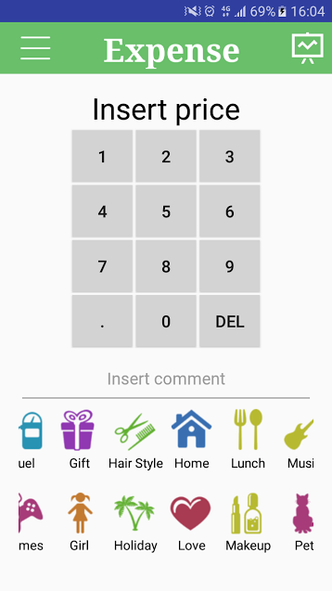
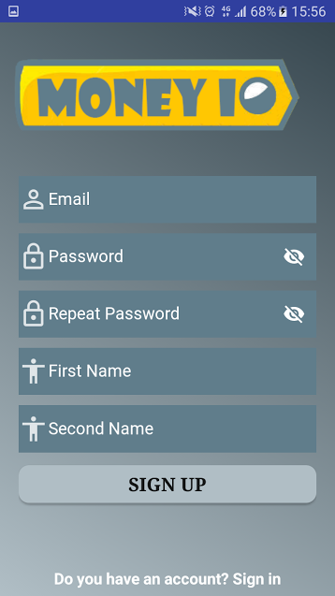
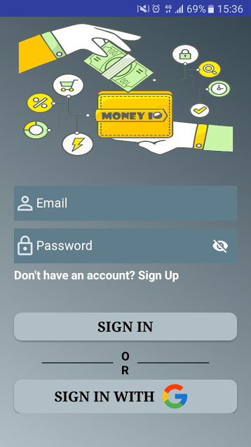
Приложението

Slide 6
Приложението

Slide 7
Приложението

